Slide 1
KMP算法
数据结构与算法365特训营

Slide 2
KMP算法
知识点概述
什么是压缩存储？
把多个相同的元素分配一个存储空间，元素为0的不分配空间。
什么样的矩阵能够压缩？
特殊矩阵，如：对称矩阵，对角矩阵，三角矩阵，稀疏矩阵等。
什么叫稀疏矩阵？
矩阵中非零元素的个数较少，怎样才算是较少呢？一般认为非零元素个数小于5%的矩阵为稀疏矩阵。

Slide 3
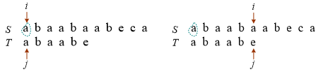
KMP算法
知识点概述
实际上，完全没必要从S的每一个字符开始，暴力穷举每一种情况，Knuth、Morris和Pratt对该算法进行了改进，称为KMP算法。

Slide 4
KMP算法
知识点概述
实际上，完全没必要从S的每一个字符开始，暴力穷举每一种情况，Knuth、Morris和Pratt对该算法进行了改进，称为KMP算法。

Slide 5
KMP算法
知识点概述
实际上，完全没必要从S的每一个字符开始，暴力穷举每一种情况，Knuth、Morris和Pratt对该算法进行了改进，称为KMP算法。

Slide 6

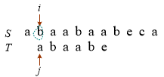
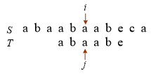
KMP算法
知识点概述

Slide 7
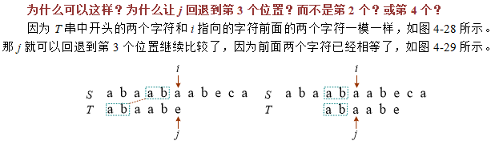
KMP算法
知识点概述

Slide 8
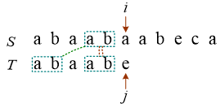
KMP算法
知识点概述

Slide 9
KMP算法
知识点概述

Slide 10
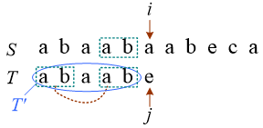
KMP算法
知识点概述

Slide 11

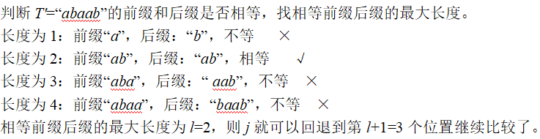
KMP算法
知识点概述

Slide 12
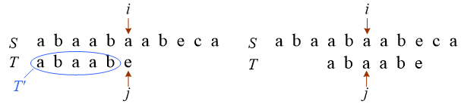
KMP算法
知识点概述

Slide 13
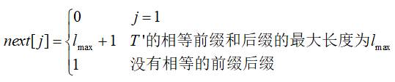
KMP算法
知识点概述

Slide 14
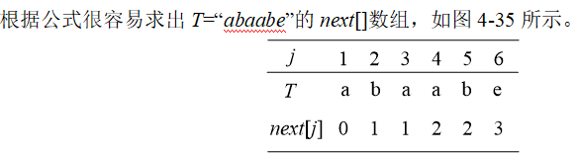
KMP算法
知识点概述

Slide 15

KMP算法
知识点概述

Slide 16
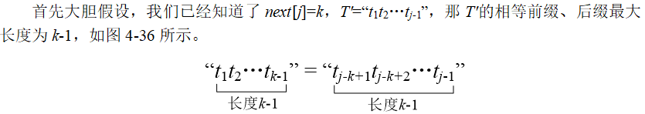
KMP算法
知识点概述

Slide 17
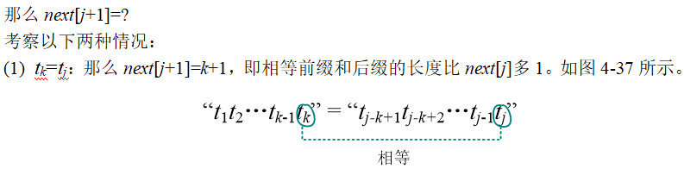
KMP算法
知识点概述

Slide 18
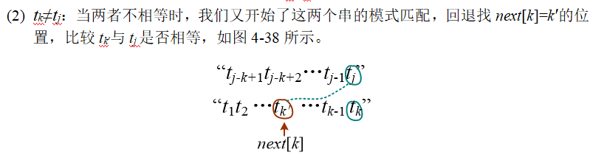
KMP算法
知识点概述

Slide 19
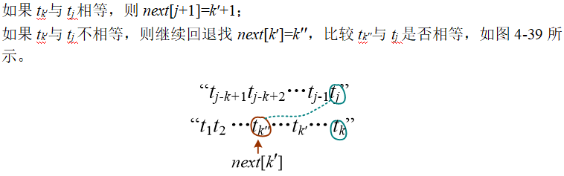
KMP算法
知识点概述

Slide 20

KMP算法
知识点概述

Slide 21
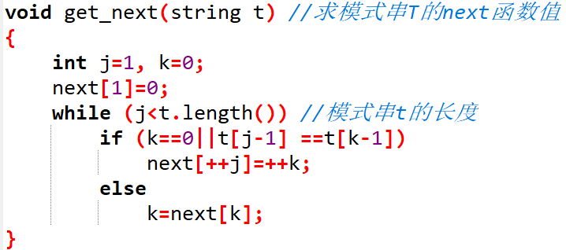
KMP算法
知识点概述

Slide 22
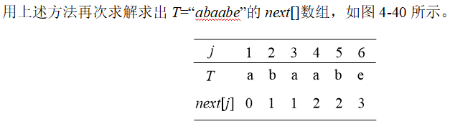
KMP算法
知识点概述

Slide 23
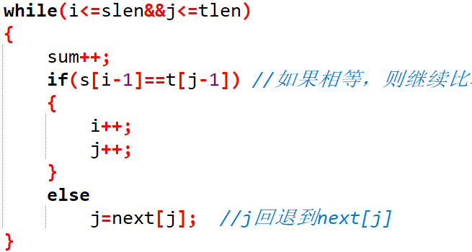
KMP算法
知识点概述
abaabaabeca
abaabe
1

Slide 24
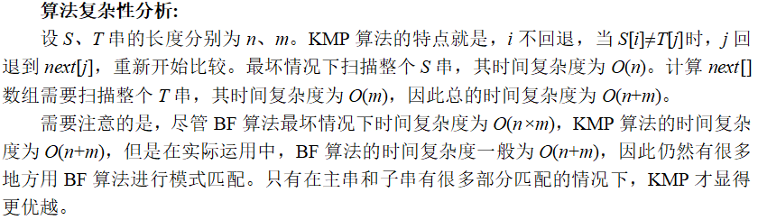
KMP算法
知识点概述

Slide 25
作业
1.动手写next数组，深刻理解其思想。
2.动手写kmp算法，分析其算法复杂性。

